Slide 1
SOLUNUM SİSTEMİ ANATOMİSİ
PROF. DR. MEHMET EMİRZEOĞLU

Slide 2
SOLUNUM SİSTEMİNE GİRİŞ
O2’nin sağlanması
  O2------------> ENERJİ
CO2’nin uzaklaştırılması
Bu işlem
  Dolaşım sistemi ve
  SOLUNUM SİSTEMİ tarafından beraberce gerçekleştirilir.

Slide 3
SOLUNUM = Respiration
Solunumun 3 fazı vardır:
  Pulmoner Ventilasyon
    Akciğerin havalanması (inspirasyon-ekspirasyon)
  Difüzyon
    Kanda O2 ve CO2 değişimi (dış solunum)
  Taşıma (Transport)
    Kanın periferden akciğerlere ve akciğerlerden perifere taşınması (iç solunum)

Slide 4
SOLUNUM SİSTEMİ FONKSİYONLARI
O2’den zengin hava sağlamak
Bu havanın temizlenmesi, nemlendirilmesi ve ısıtılması
Koku duyusu (burundaki özel hücreler ile)
Ses üretimi (fonatio)
Vücudun ph düzeyinin ayarlanması

Slide 5
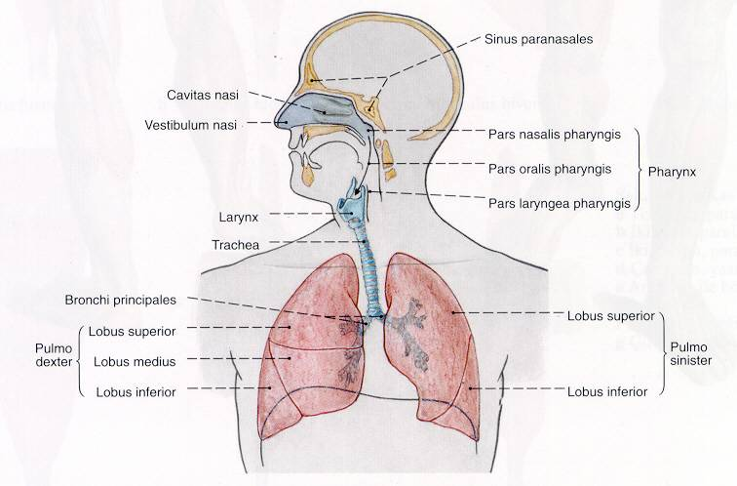
SOLUNUM SİSTEMİ
İletici Bölüm
  SOLUNUM YOLLARI
Solunum Organı
  Akciğerler
Solunum merkezi beyin sapında (medulla oblongata bölümünde) bulunur.

Slide 6
HAVA İLETİCİ BÖLÜM
ÜST SOLUNUM YOLLARI
  Burun (nasus)
  Pharynx (Yutak)
  Larynx (Gırtlak)
ALT SOLUNUM YOLLARI
  Trachea (Soluk borusu)
  Bronşlar (bronchi)
  Akciğer içi hava iletici bölüm.

Slide 7
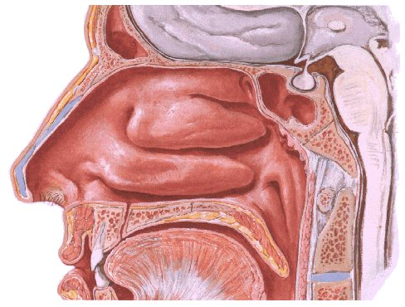
BURUN (nasus – rhinos)
Solunum ve koku organıdır.
Dış burun (nasus externus)
Burun boşluğu (cavitas nasi)

Slide 8
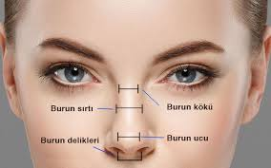
Nasus Externus
Nares (burun delikleri)
Apex (tepesi)
Dorsum (sırtı)
Alae (kanatları)
Radix (kökü)

Slide 9
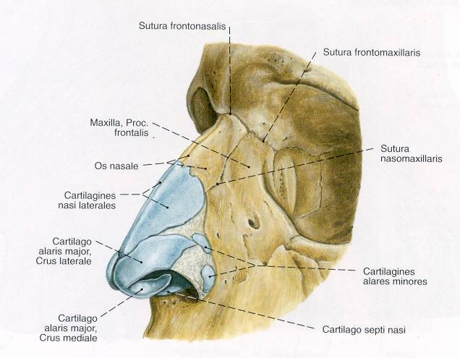
BURUN
Kemik iskeleti:
  Os nasale
  Maxilla (proc.frontalis’i)
  Os frontale (pars nasalis’i)
Kıkırdak iskeleti:
  Cartilago septi nasi
  Cartt.alares (major ve minor)

Slide 10
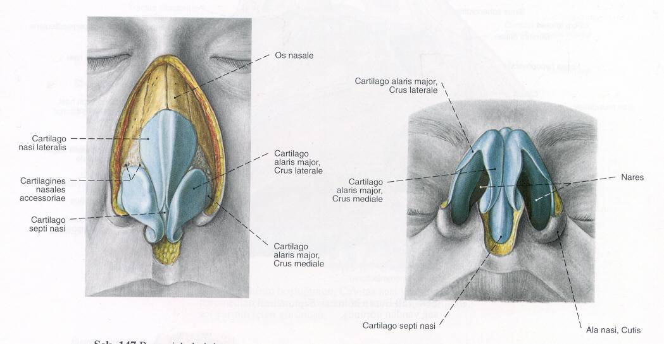
BURUN
Kıkırdak iskeleti
Cartilago septi nasi
- Processus lateralis
● Cartilago alaris major
● Cartilagines alaris minores

Slide 11
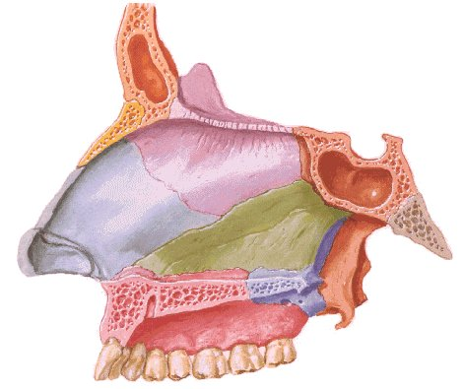
BURUN BOŞLUĞU (Cavitas Nasi)
Nares yolu ile dış ortamla
Choana yoluyla nasopharynx ile bağlanır.
Septum nasi ile iki eş parçaya ayrılır.
Canalis nasolacrimalis yolu ile orbita,
Açılma delikleri yolu ile de paranasal sinus’lerle bağlantısı vardır.

Slide 12
BURUN BOŞLUĞU (Cavitas Nasi)
Tavan (üst duvar)
  Cart.septi nasi (proc.lateralis’i)
  Os nasale
  Os ethmoidale (lamina cribrosa)
  Os sphenoidale (corpus’u)

Slide 13
BURUN BOŞLUĞU (Cavitas Nasi)
Taban (alt duvar)
  Maxilla (proc.palatinus)
  Os palatinum (lamina horizontalis)

Slide 14
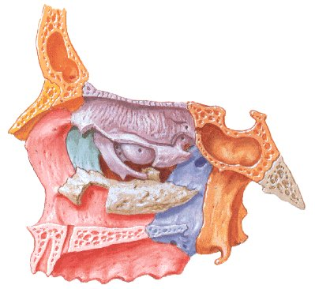
BURUN BOŞLUĞU (Cavitas Nasi)
Dış yan duvar
  Concha nasalis superior
  Concha nasalis medius
  Concha nasalis inferior
    Meatus nasi superior
    Meatus nasi medius
    Meatus nasi inferior

Slide 15
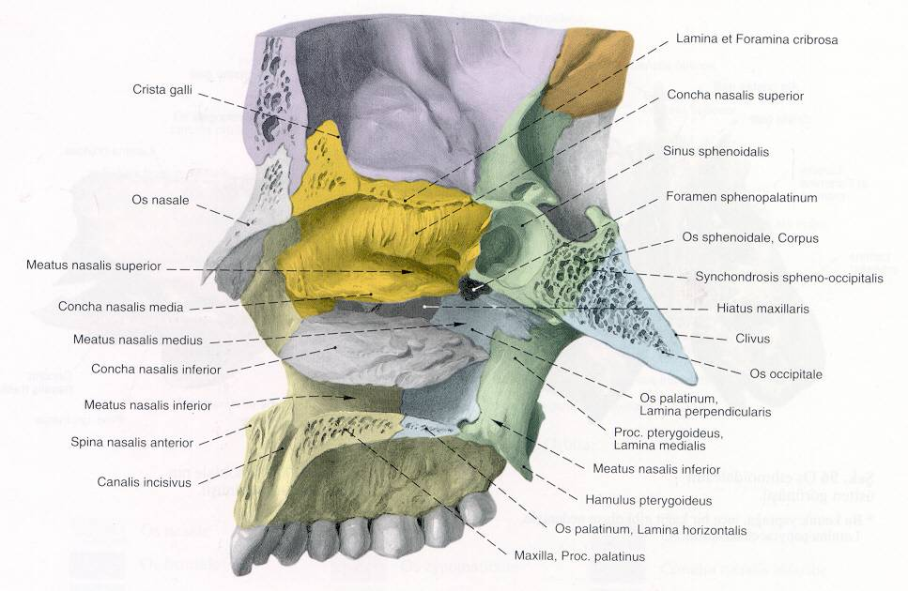
Dışyan duvar

Slide 16
BURUN BOŞLUĞU (Cavitas Nasi)
İç yan duvar
  Septum nasi (burun bölmesi)
    Kıkırdak
      Cartilago septi nasi
    Kemik bölüm
      Vomer
      Os ethmoidale’nin lamina perpendicularis’i

Slide 17
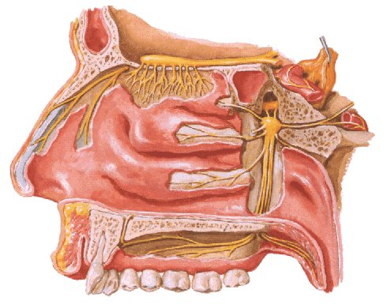
BURUN BOŞLUĞU (Cavitas Nasi)
Vestibulum nasi
Regio respiratoria: Cavitas nasi’nin 2/3 alt kısmını kapsar.
  Havanın ısıtılması, nemlendirilmesi ve temizlenmesi burada olur.
Regio olfactoria: Cavitas nasi’nin 1/3 üst kısmını ve concha nasalis superior’u kapsar.

Slide 18
PARANASAL SİNUS’LER
Solunum epiteli ile döşeli, bazı kemiklerin içerisindeki boşluk alanlardır.
Bu epitelin salgısı burun boşluğuna akıtılır.
Toplam hacim 40-60 ml.
Konuşmada rezonator
Kafatasının ağırlığının azaltılması

Slide 19
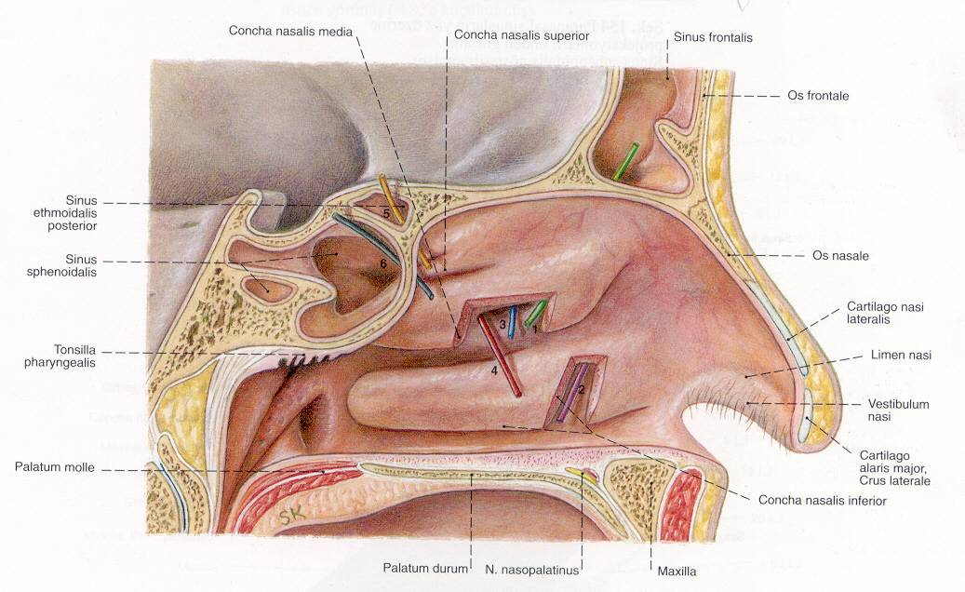
PARANASAL SİNUS’LER
Sinus frontalis
  Meatus nasi medius’a
Sinus maxillaris
  Meatus nasi medius’a
Sinus sphenoidalis
  Recessus sphenoethmoidalis’e
Sinus ethmoidales
  Ön ve orta grup, meatus nasi medius’a
  Arka grup, meatus nasi superior’a açılır.

Slide 20
PARANASAL SİNUS’LER

Slide 21
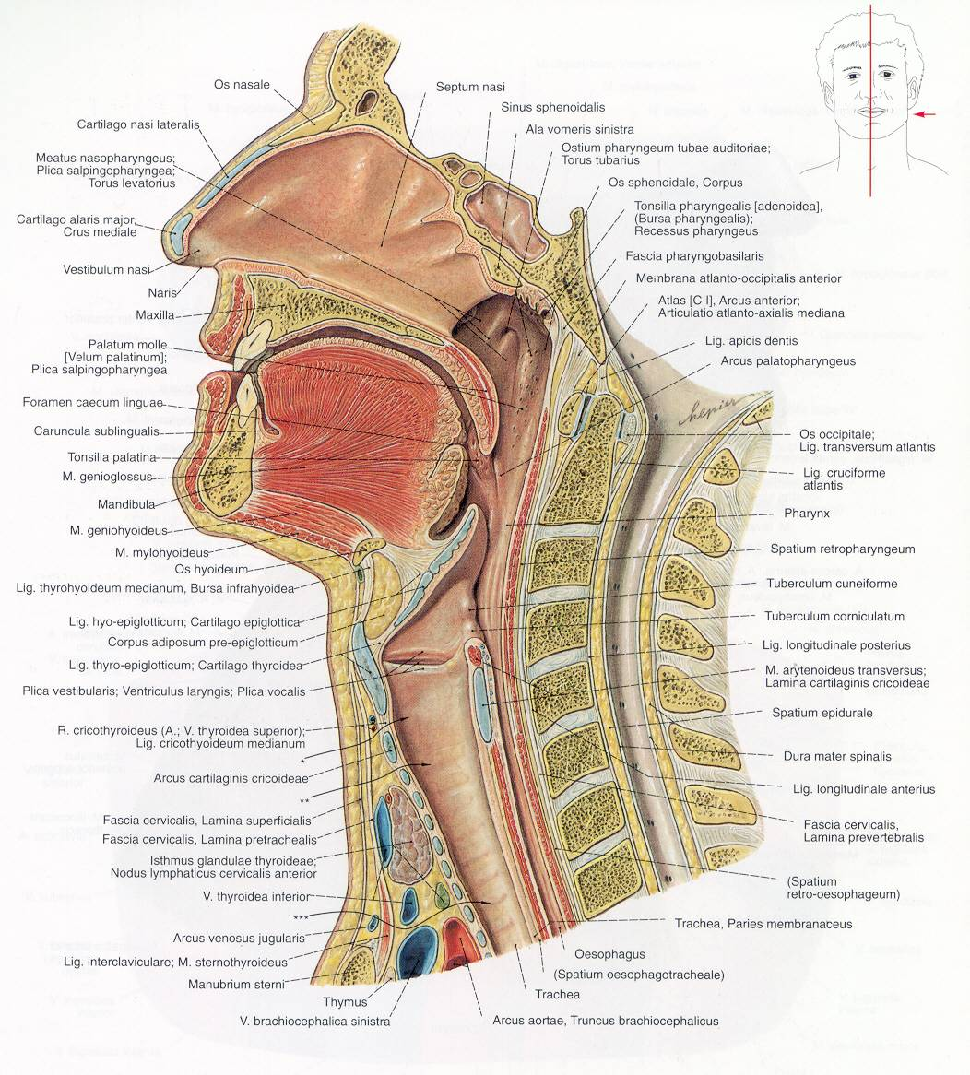
PHARYNX - YUTAK
Sindirim ve solunumda rolü var
13-15 cm uzunlukta
Kafa tabanından C6’ya kadar uzanır. Bu seviyede özofagus ile devam eder.
Arka tarafta servikal vertebralar ve prevertebral kaslar yer alır.
  Isthmus faucium
  Aditus laryngis
Nasopharynx
Oropharynx
Laryngopharynx

Slide 22
PHARYNX - YUTAK
Pharynx’in bölümleri
Pars nasalis pharyngis (nasopharynx): Choanae aracılığı ile cavitas nasi ile bağlantılıdır.
Pars oralis pharyngis (oropharynx): İsthmus faucium aracılığı ile cavitas oris bağlantılıdır.
Pars laryngea pharyngis (laringopharynx): Aditus laringis aracılığı ile cavitas laryngis ile bağlantılıdır.

Slide 23
LARYNX - GIRTLAK
C3-C6 vertebralar seviyesindedir.
İletici yoldur
Kıkırdak, kas ve zarlardan yapılmıştır.
Koruyucu sfinkter görevi de yapar.
Sesin oluşumunda görev yapar.
Aditus laryngis ile yukarıda laryngopharynx’e açılır.
Trachea (soluk borusu) ile devam eder.

Slide 24
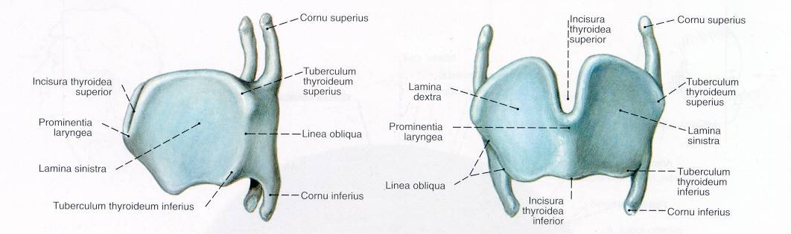
LARYNX KIKIRDAKLARI
Cartilago thyroidea (tek)
  En büyüğü
  Prominentia laryngea (adem elması)
  Ses telleri önde bu kıkırdağa tutunur.

Slide 25
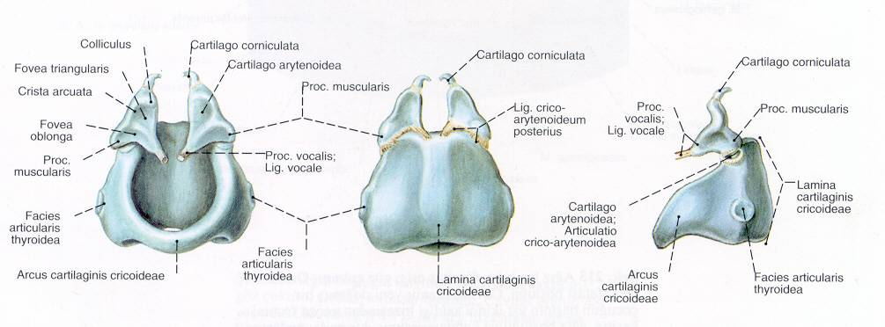
LARYNX KIKIRDAKLARI
Cartilago cricoidea (tek)
  En kalın ve en sağlam olandır.

Slide 26
LARYNX KIKIRDAKLARI
Cartilago arytenoidea (2 tanedir)
  Cart.cricoidea’nın arka bölümünün üzerine oturur.
  Ses çıkarma ve sfinkterik fonksiyonlarda önemli rol alırlar.
  Proc.vocalis: Lig. vocale (ses telleri) tutunur.
  Proc.muscularis

Slide 27
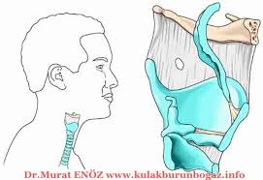
LARYNX KIKIRDAKLARI
Cartilago epiglottica (tek)
  Os hyoideum’un arkasındadır.
  Yaprak şeklindedir.
  Yutma sırasında aditus laryngis’i kapatır..

Slide 28
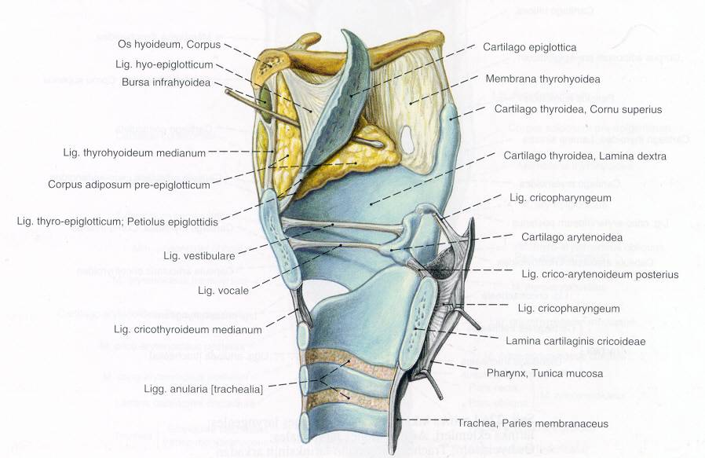
LARYNX KIKIRDAKLARI
Tek olanlar
  Cart.thyroidea
  Cart.cricoidea
  Cart.epiglottica
Çift olanlar
  Cart.arytenoidea
  Cart.corniculata
  Cart.cuneiformis

Slide 29
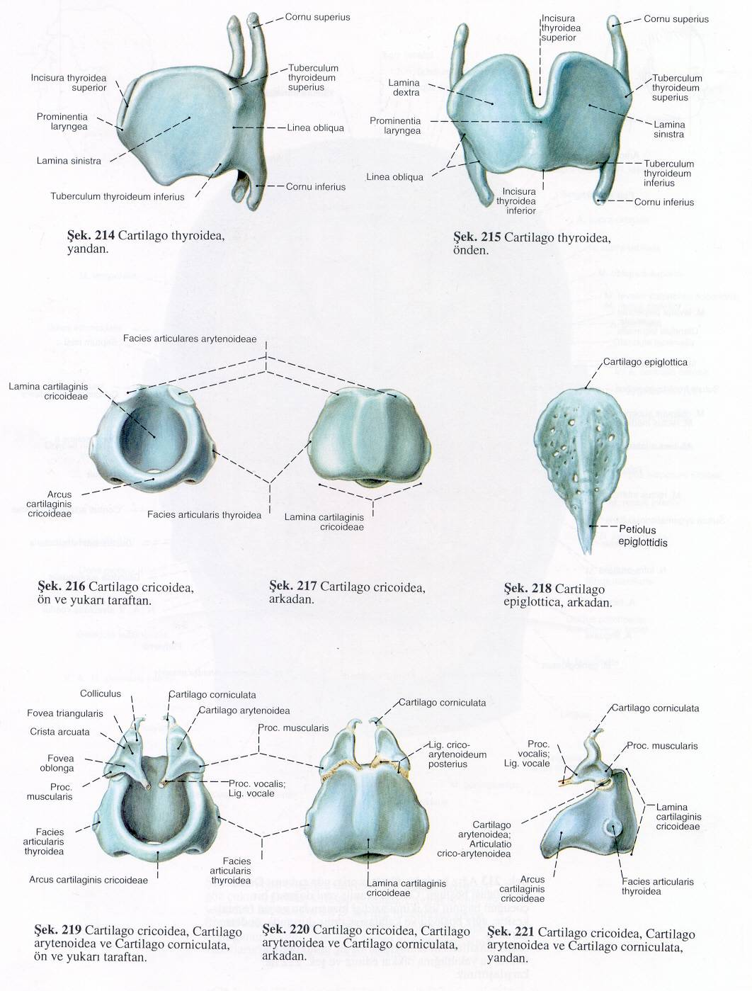
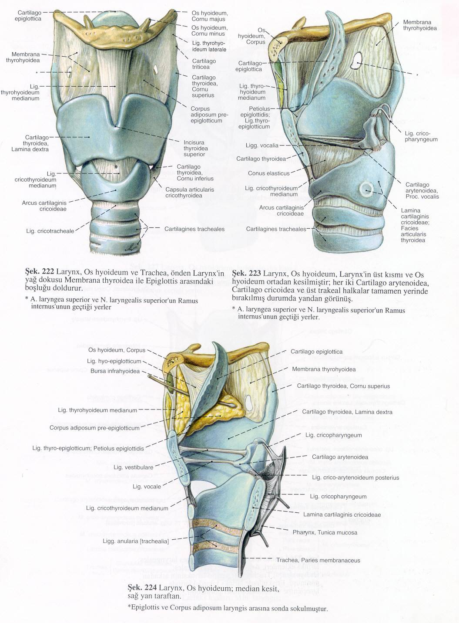
LARYNX KIKIRDAKLARI

Slide 30
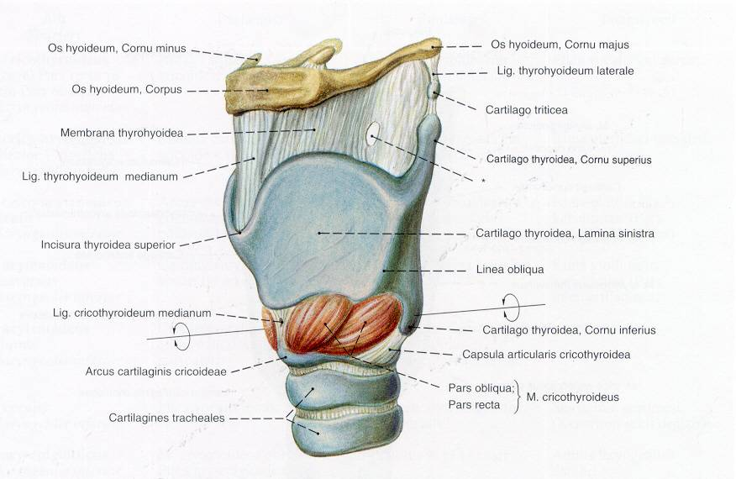
LARYNX’İN BAĞLARI
Membrana thyroidea
Membrana fibro-elastica laryngis
Membrana quadranguler
  Lig.vestibulare
Membrana trianguler (conus elasticus)
  Lig.vocale
Lig.hyo-epiglotticum
Lig.cricotracheale

Slide 31
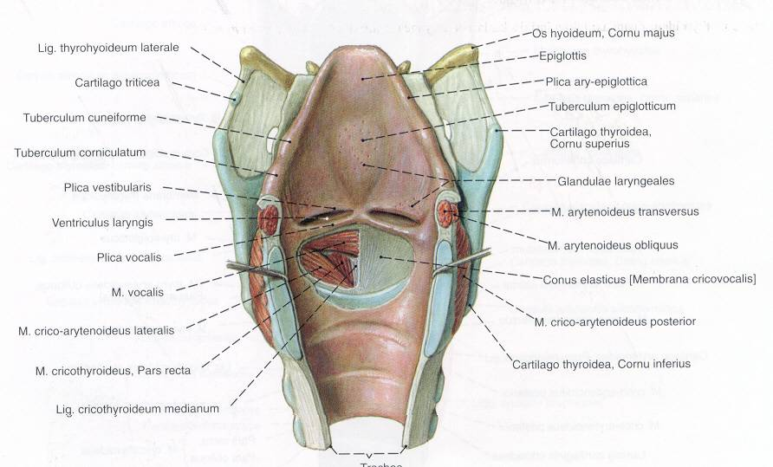
LARYNX’İN BAĞLARI

Slide 32
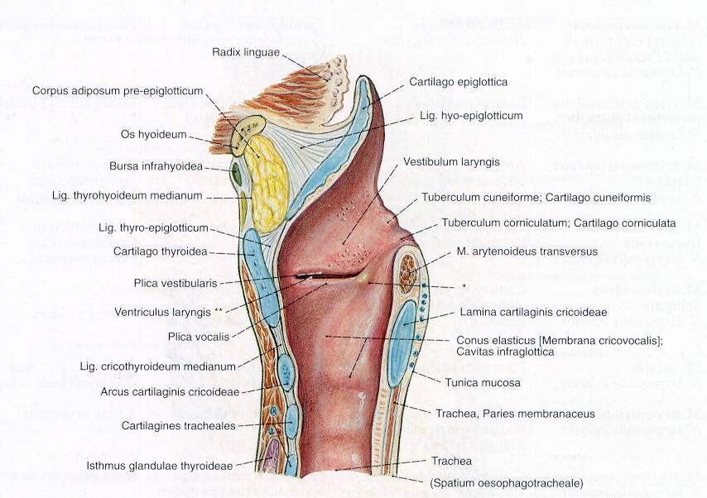
CAVITAS LARYNGIS
Vestibulum laryngis
  Aditus laryngis ile plica vestibularis arası
Ventriculus laryngis
  Plica vestibularis ile plica vocalis arası
  Rima glottidis (sağ sol ses telleri arasında kalan açıklık)
Cavitas infraglottica
  Plica vocalis ile cart.cricoidea alt kenarı arası

Slide 33
CAVITAS LARYNGIS

Slide 34
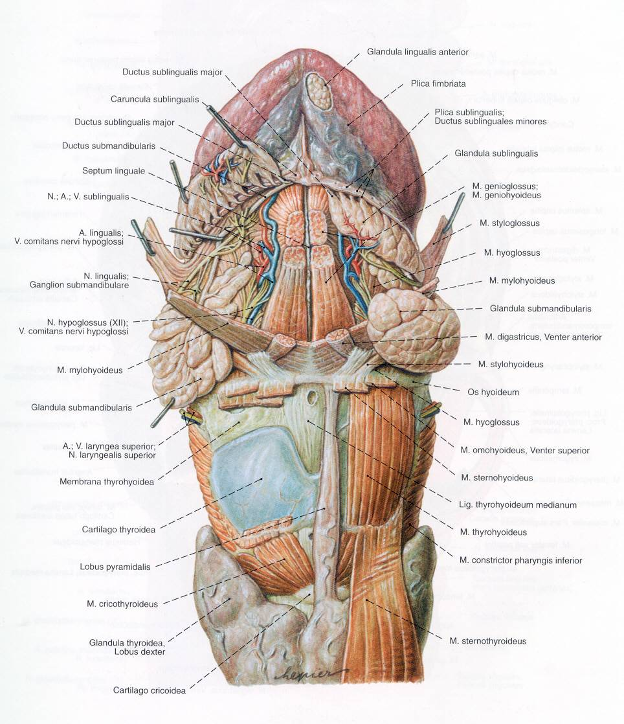
LARYNX KASLARI
Ekstrinsik kaslar
Elevasyon yaptıranlar
  M.digastricus
  M.stylohyoideus
  M.geniohyoideus
  M.stylopharyngeus
  M.salpingopharyngeus
  M.palatopharyngeus
Depresyon yaptıranlar
  M.sternothyroideus
  M.sternohyoideus
  M.omohyoideus

Slide 35
LARYNX KASLARI (İntrinsik)
Aditus laryngis’e etkili olanlar
  M.aryepiglottica
    kapatır
  M.thyroepiglotticus
    kapatır
Plica vocalis’lere etkili olanlar
  M.cricothyroideus (m.anticus)**
    Gerer
  M.thyroarytenoideus
    Gevşetir
  M.cricoarytenoideus lateralis
    Adduksiyon
  M.cricoarytenoideus posterior (m.posticus)***
    Abduksiyon (rima glottidis’i genişleten tek kas budur)
  M.arytenoideus transversus
    Cart.arytenoidea’ları yaklaştırır.

Slide 36
LARYNX KASLARI (İntrinsik)
Rima glottidis’i kapatan kaslar
▪ M. cricoyhyroideus
▪ M. arytenoideus
▪ M. cricoarytenoideus lateralis
▪ M. aryepiglottica
▪ M. thyroarytenoideus
▪ M. vocalis
Rima glottidis’i açan kas
▪ M. cricoarytenoideus posterior

Slide 37
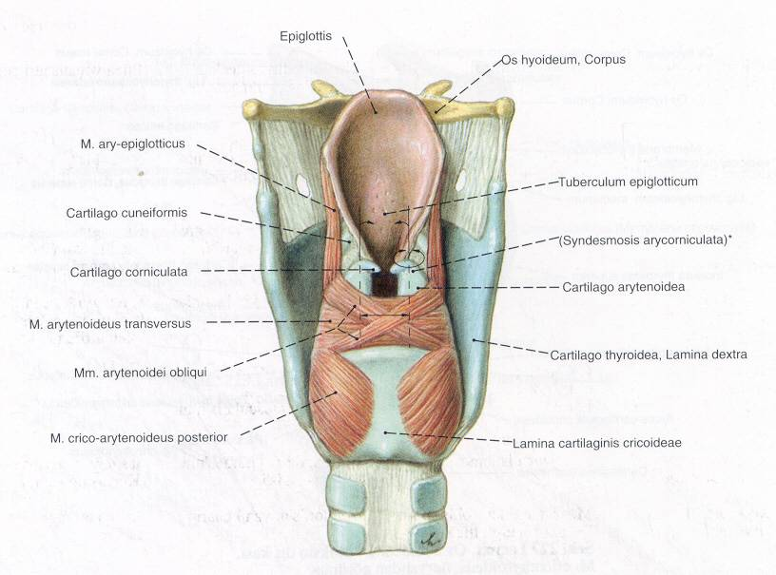
LARYNX KASLARI

Slide 38
İntrinsik Larynx Kaslarının Sinirleri
N.vagus’un dalı olan
  N.laryngealis recurrens
  Sadece m.cricothyroideus
    N.laryngealis superior’un ramus externus’undan inerve olur.

Slide 39
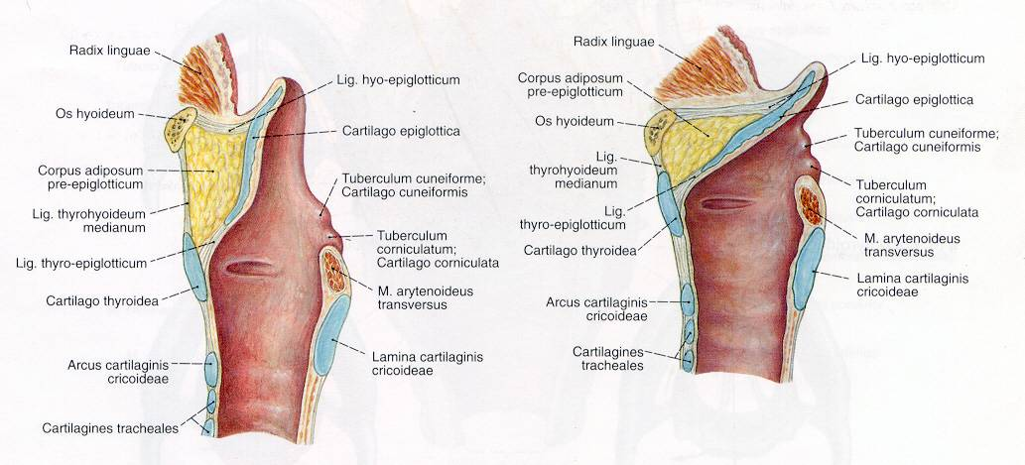
Yutma Sırasında Larynx

Slide 40
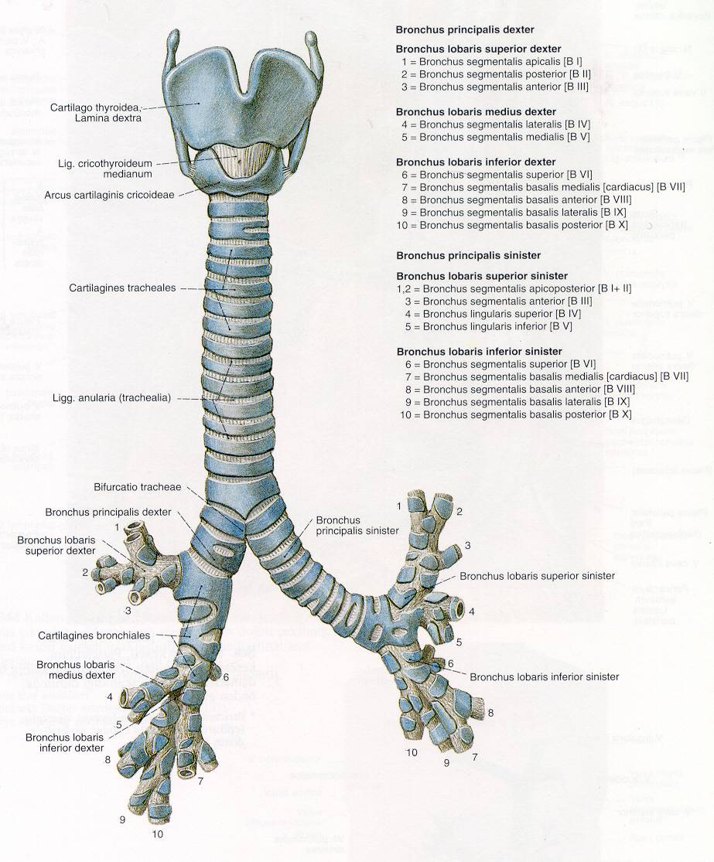
TRACHEA – Soluk Borusu
10-12 cm
Çapı 2 cm
C6 vertebra seviyesinden başlar
Thoraks içinde T4 vertebra cisminin alt kenarı hizasında iki ana bronşa ayrılır
  Bifurcatio trachea
  Carina

Slide 41
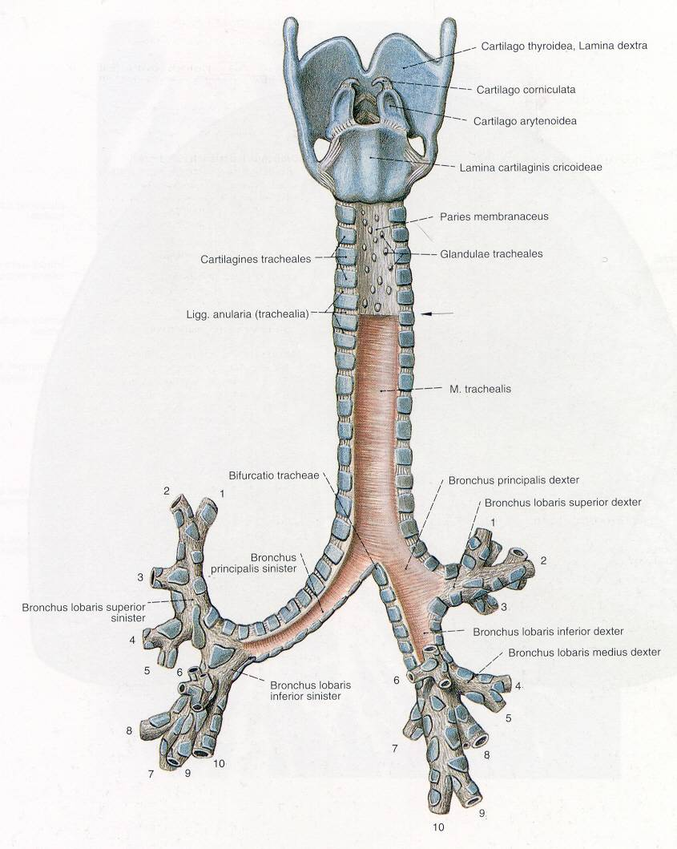
TRACHEA

Slide 42
TRACHEA
Pars cervicalis
Pars thoracalis
Cart.tracheales(16-20)
Lig.annularia
M.trachealis (düz kas)
Membranöz duvar (arka duvar)
Otonom sinirlerle inerve olur.

Slide 43
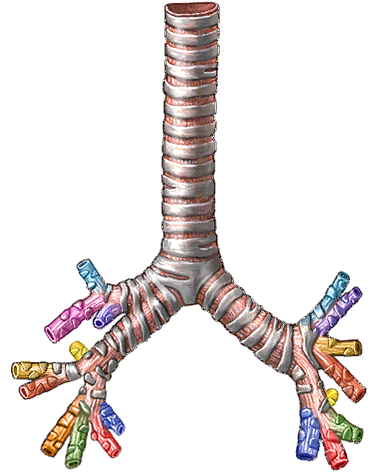
BRONŞLAR
Hava iletiminin trachea ile lobulus (acinus) arasında kalan dallanma bölümü bronşlardır.
Ana bronş
  Bronchus principalis
Lober bronş
  Bronchus lobaris
Segmental bronş
  Bronchus segmentalis

Slide 44
Ana Bronşlar
Bronchus principalis
  dexter
    3 lober dala ayrılır
  sinister
    2 lober dala ayrılır
Sağ ana bronş sola göre daha geniş, daha kısa ve daha dik seyirlidir.

Slide 45
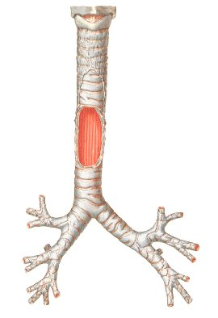
Akciğer İçi Bronşlar
Bronchus lobaris
  Sağda 3
  Solda 2
Bronchus segmentalis
  Sağ ve sol akciğerde 10’ar tane vardır
Sağ bronchus lobaris’ler (3)
  3-2-5 segmental bronşa
Sol bronchus lobaris’ler (2)
  5-5 segmental bronşa

Slide 46
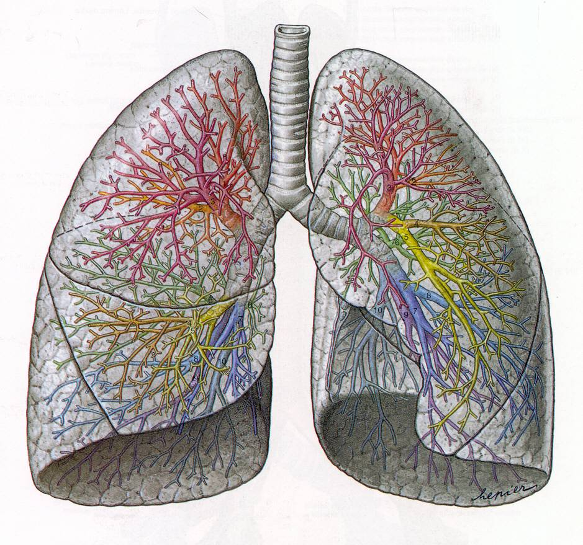

Slide 47
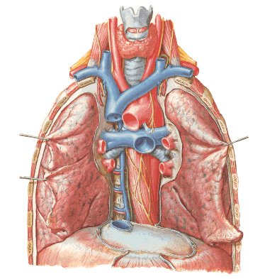
AKCİĞERLER
Thorax boşluğunda, kalbin her iki yanında
Gaz alışverişini gerçekleştiren organdır.
İki akciğer arasında kalan alanın adı MEDİASTİNUM’dur.

Slide 48
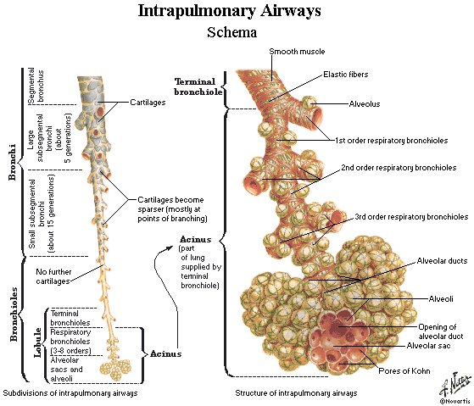
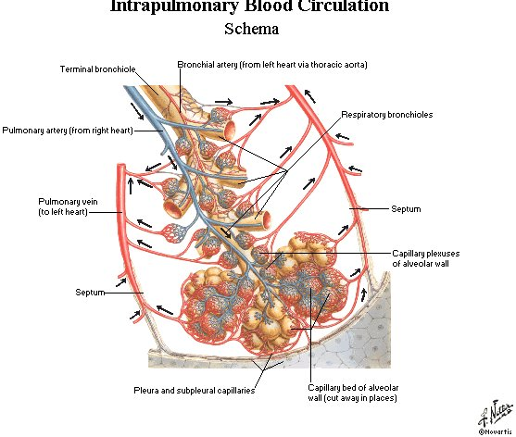
Akciğer içi hava değişimi

Slide 49
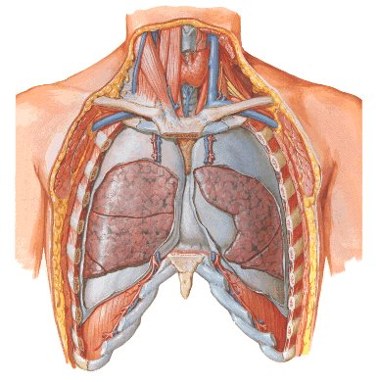
AKCİĞERLER
Plevra (çift katmanlı)
  Visseral plevra
    Plevral boşluk
  Parietal plevra
Sağ akciğer sola göre %10 daha büyüktür.
Sağ akciğerde 3 lob,
Sol akciğerde 2 lob vardır.

Slide 50
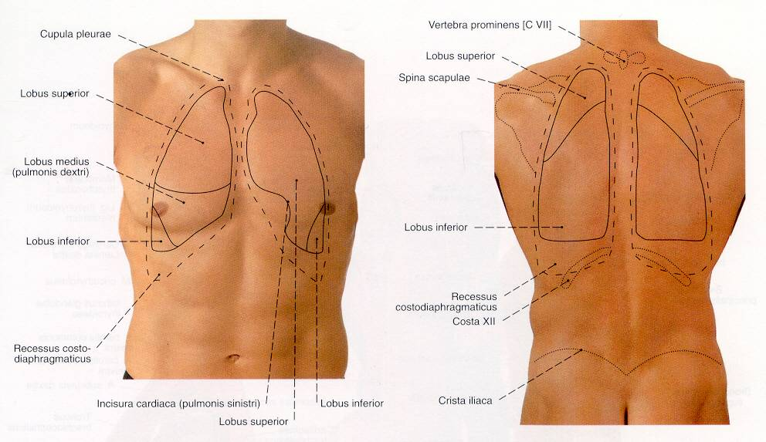

Slide 51
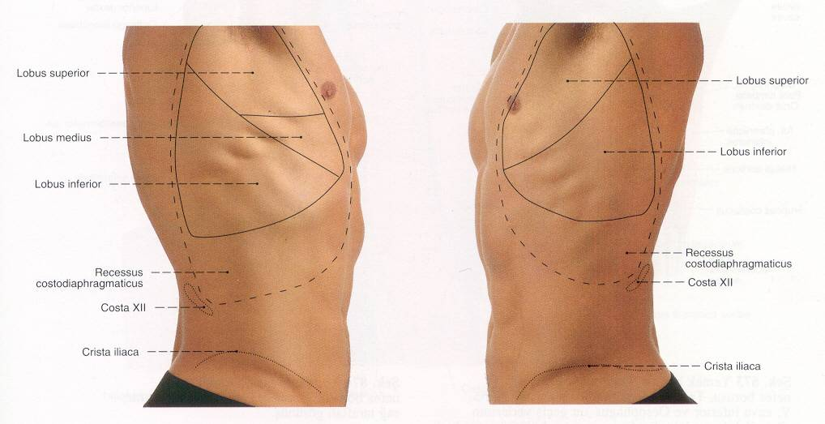

Slide 52
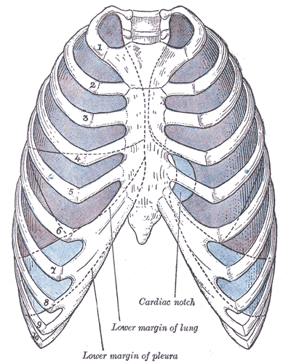
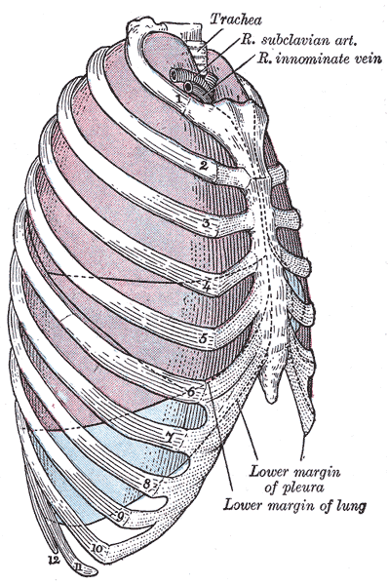
PLEVRA

Slide 53
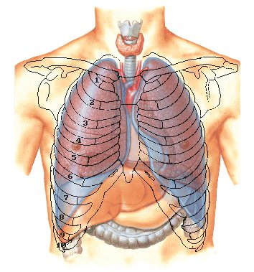
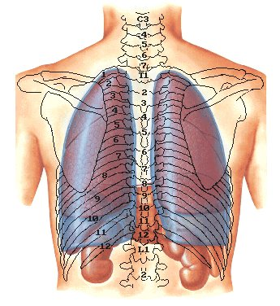
PLEVRA

Slide 54
AKCİĞERLER
Tepesi (apex pulmonis)
Tabanı (basis pulmonis)
3 yüzü vardır
  Facies costalis
  Facies diaphragmatica
  Facies mediastinalis
Margo anterior
  Costal ve mediastinal yüzlerin birleştiği kenar
Margo inferior
  Diaphragmatik ve costal yüzlerin birleştiği kenar
Incisura cardiaca (solda)

Slide 55
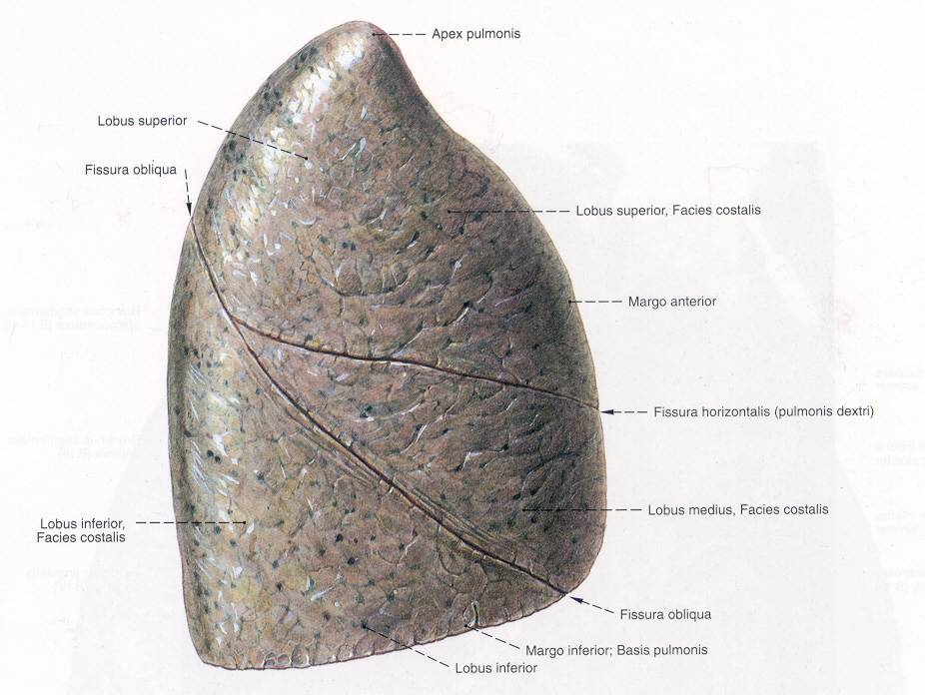
AKCİĞERLER - sağ

Slide 56
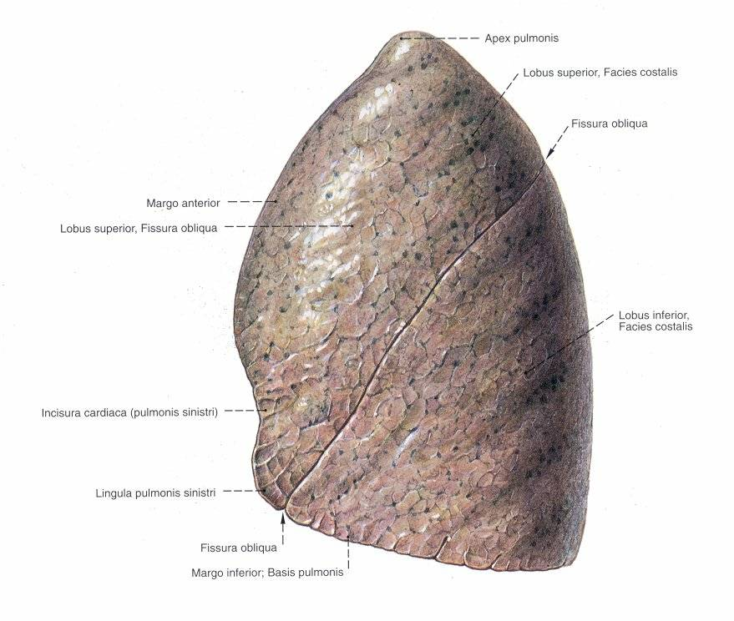
AKCİĞERLER - sol

Slide 57
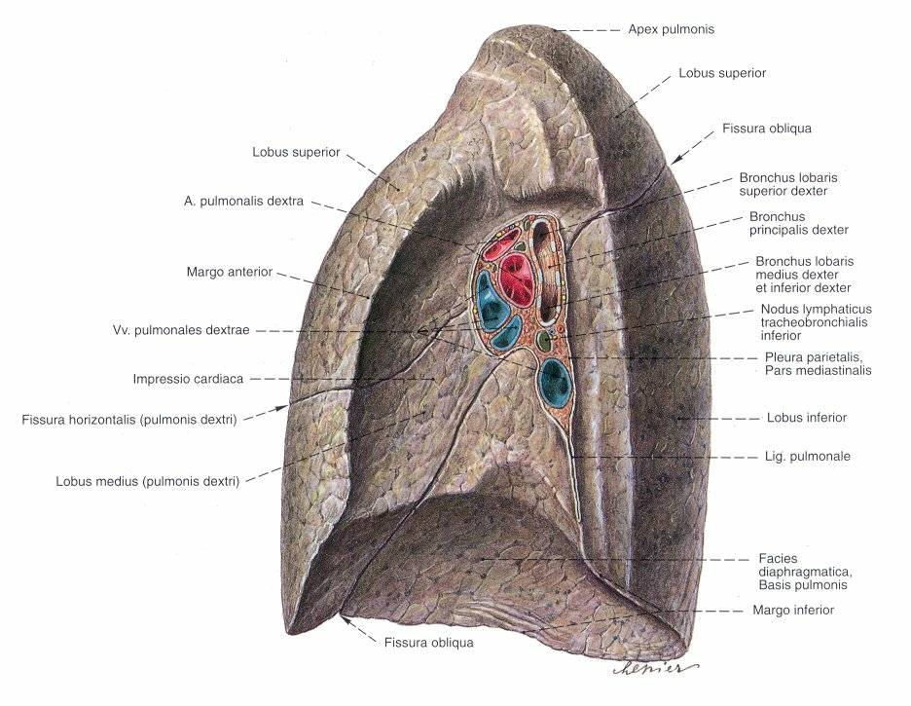
AKCİĞERLER - sağ

Slide 58
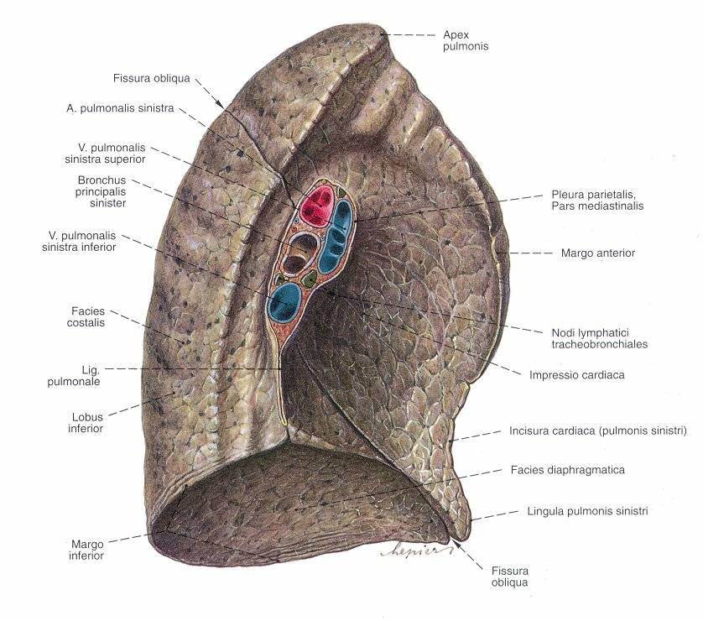
AKCİĞERLER - sol

Slide 59
Hilum pulmonis
Mediastinal yüzde yer alır.
Radix pulmonis
A. pulmonalis
V. pulmonalis’ler
Bronchus principalis

Slide 60
AKCİĞERLER
Fissura’larla loblara ayrılırlar
Sağ akciğer (3 lob)
  Fissura obliqua
  Fissura horizontalis
Sol akciğer (2 lob)
  Fissura obliqua
1
1
2
3
2

Slide 61
AKCİĞERLER
Sağ akciğer
  Lobus superior (3)*
  Lobus medius (2)*
  Lobus inferior (5)*
Sol akciğer
  Lobus superior (5)*
  Lobus inferior (5)*
  (lobus lingularis)
* ayrıldığı segmental bronş sayısı

Slide 62
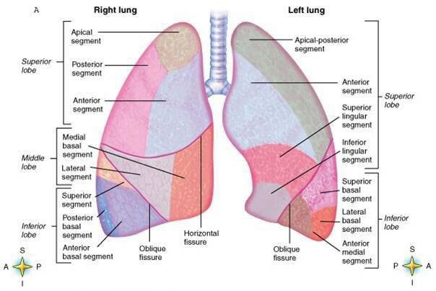
AKCİĞERLERİN SEGMENTASYONU

Slide 63
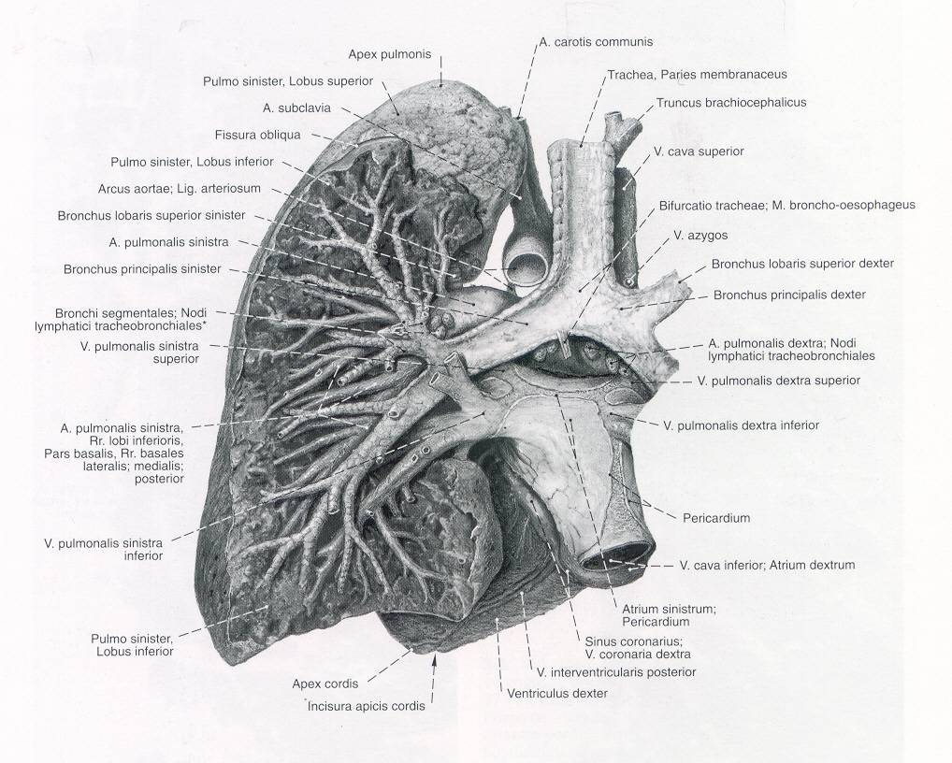
AKCİĞERLER
Her segment tepesi hilum pulmonale’ye, tabanı akciğer yüzeyine bakan piramidal biçimlidir.
Her segmentin ayrı bronşu, ayrı damar ve sinirleri vardır.
Her segment birer BAĞIMSIZ AKCİĞERCİK’tir.

Slide 64
Akciğer segmentleri
Bronchiolus respiratorius gaz alışverişinin başladığı yerdir. Burada az sayıda alveolus pulmonis görülür.
Acinus: Bronchiolus respiratorius, ductus alveolaris, saccus alveolaris ve alveolus pulmonis birlikte bir akciğer acinus’unu oluşturur. Acinus, gaz alışverişinin yapıldığı yerdir.
12-18 acinus birleşerek bir lobulus pulmonis’i oluşturur.

Slide 65
Akciğer segmentleri
Arbor bronchialis
Trachea
Bronchus principalis (dex. ve sin.
Bronchus lobaris
Bronchus segmentalis
Bronchiolus lobularis
Bronchiolus terminalis
Bronchiolus respiratorius
Ductus alveolaris
Saccus alveolaris
Alveolus pulmonis
Acinus

Slide 66
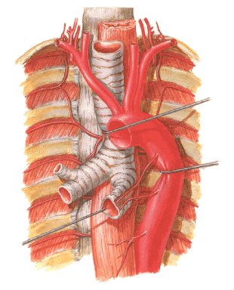
AKCİĞERLERİN KANLANMASI
Besleyici
  Aa.bronchiales
Fonksiyonel
  A.pulmonalis

Slide 67
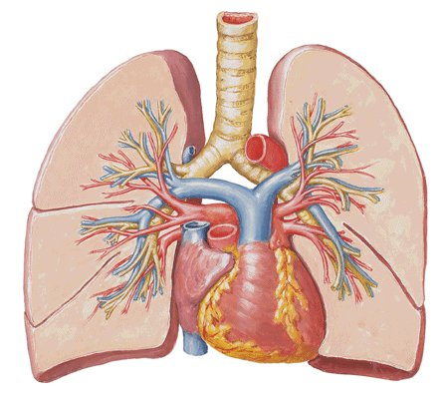
AKCİĞERLERİN KANLANMASI

Slide 68
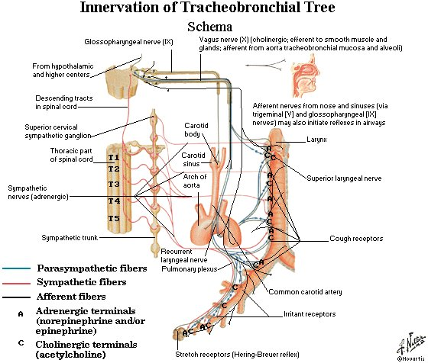
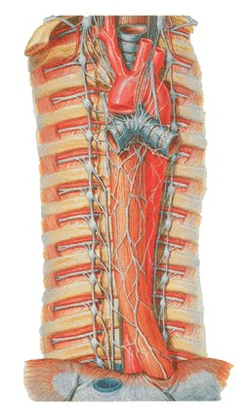
AKCİĞERLERİN İNERVASYONU
Otonom sinirler ile olur.
Sempatikler
  Bronkodilatasyon
Parasempatikler
  Bronkokonstruksiyon

Slide 69
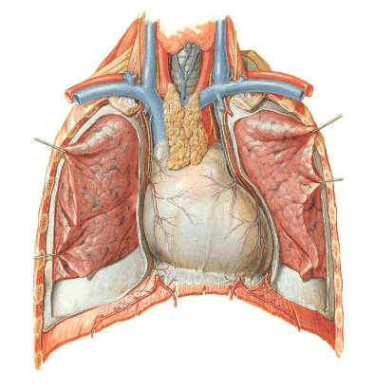
MEDİASTİNUM
Göğüs boşluğunun ortasında, iki plevral torbanın arasında kalan bölümdür.
Akciğerler ve plevra dışındaki tüm göğüs boşluğu yapıları mediastinum içinde yer alırlar.

Slide 70
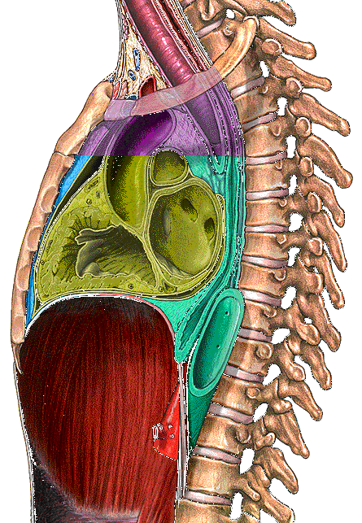
MEDİASTİNUM
Yukarda apertura thoracis superior
Aşağıda diaphragma
Önde sternum ve kıkırdak kostalar
Arkada vertebralar
Yanlarda mediastinal plevra
  ile sınırlanmıştır.

Slide 71
MEDİASTİNUM
Önde angulus sterni, arkada T4 vertebra corpus alt kenarından çekilen hat
Üst mediastinum (Mediastinum superius)
Alt mediastinum (Mediastinum inferius)
  Ön mediastinum (mediastinum anterius)
  Orta mediastinum (mediastinum medius)
  Arka mediastinum (mediastinum posterius)

Slide 72

MEDİASTİNUM SUPERIUS
M.sternohyoideus
M.sternothyroideus
Thymus
V.cava superior
Vv.brachiocephalicae
Oesophagus
Trachea
Ductus thoracicus
N.laryngealis superior
Mm.prevertebrales
Arcus aorta ve dalları
Sağ ve sol n.vagus
Sağ ve sol n.phrenicus
Nn.cardiaci

Slide 73
MEDİASTİNUM INFERIUS
Mediastinum anterius
  Thymus
  A.thoracica interna
  Ligg.sternopericardiales
  Yağ ve bağ dokusu
  Birkaç len düğümü ve damarı
Mediastinum medium
  Perikard, kalp
  Aorta ascendens
  V.cava superior
  Truncus pulmonalis
  N.phrenicus’lar
  Plx.cardiacus profundus
  Akciğer kökü oluşumları

Slide 74
MEDİASTİNUM INFERIUS
Mediastinum posterius
  Oesophagus
  Aorta thoracica
  V.azygos
  V.hemiazygos
  Ductus thoracicus
  Truncus sympathicus
  Aa.intercostales posteriores
  Vv.intercostales posteriores
  Nn.intercostales

